Slide 1

Sistema web para la gestión de pedidos, mesas y comprobantes de pago
CIBERTEC · DESARROLLO DE APLICACIONES WEB II
Proyecto académico | Ciclo sexto · Aula E304 · Semestre II
Integrantes: Nick Fernando Rodriguez Contreras · César Augusto Chicana Poclín
Josue Javier Cruz Flores · Carlos Yoel Boyd Caballero
Coordinador: Nick Fernando Rodriguez Contreras
Docente: Yovani Edy Quinteros Camapaza
Lima, octubre de 2026
01

Slide 2


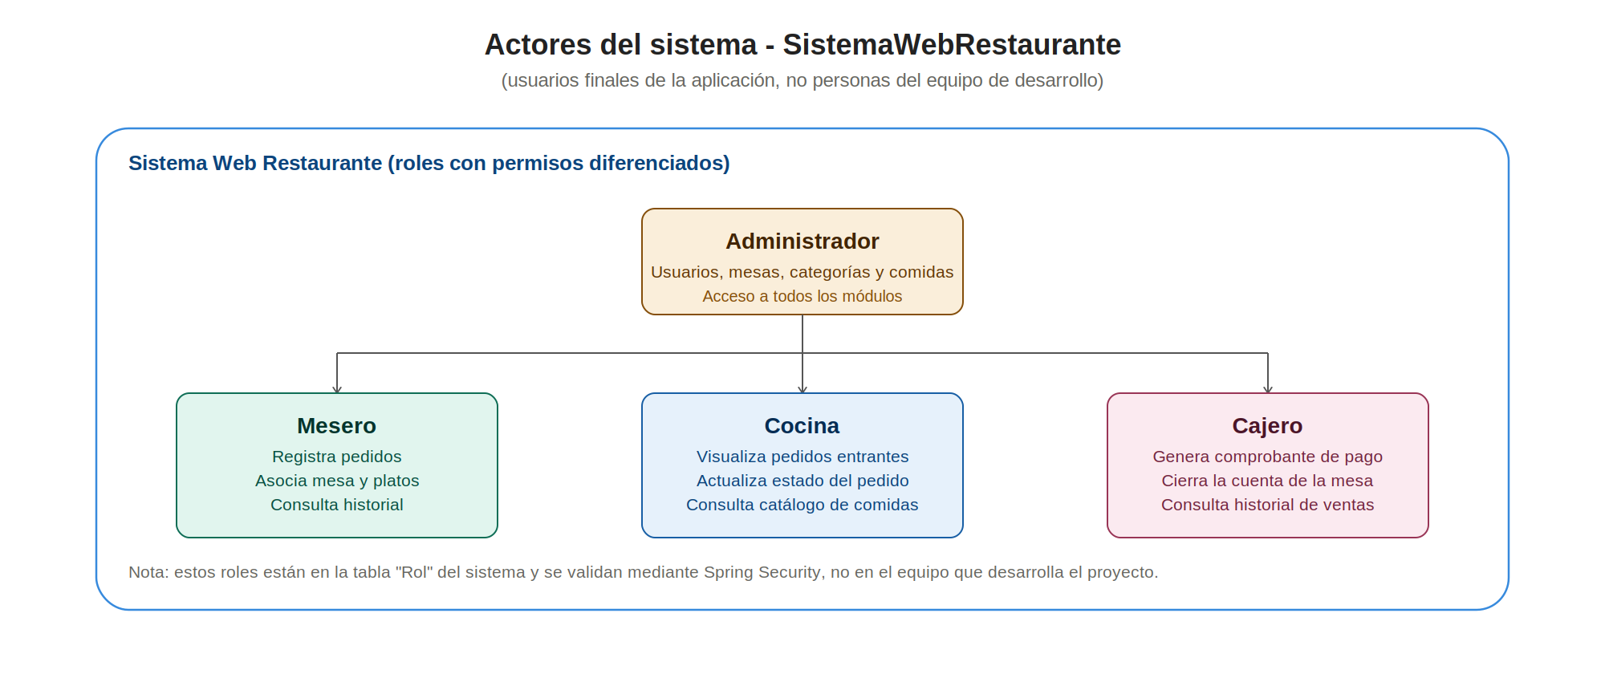


Problemática del restaurante
SISTEMAWEBRESTAURANTE
Comandas manuales
Errores y pérdida de información
Procesos desconectados
Demoras entre sala, cocina y caja
Control limitado
Dificultad para consultar mesas y ventas
02

Slide 3



¿De qué trata el proyecto?
SISTEMAWEBRESTAURANTE
Una plataforma web que conecta la operación diaria del restaurante.
Registrar
Coordinar
Cobrar
Pedidos y ocupación de mesas
Preparación en cocina
Importes, comprobantes e historial
03

Slide 4



Flujo principal de atención
SISTEMAWEBRESTAURANTE
MESERO
COCINA
CAJA
ADMINISTRACIÓN
Registra pedido
Prepara y actualiza
Cobra y emite
Supervisa operaciones
Información compartida y acceso diferenciado por roles
04

Slide 5

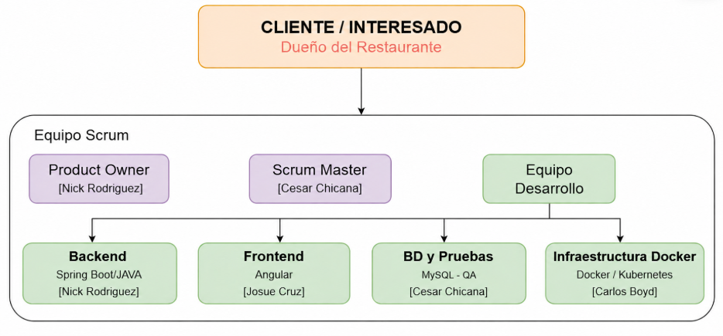


Metodología de trabajo: Scrum
SISTEMAWEBRESTAURANTE
Product Owner
Prioriza las necesidades del proyecto
Scrum Master
Facilita el proceso y la coordinación
Equipo de desarrollo
Backend, frontend, BD, pruebas e infraestructura
05

Slide 6




Tecnologías utilizadas
SISTEMAWEBRESTAURANTE
Frontend
Backend
Angular · SPA
Java 21 · Spring Boot 3.x · API REST
Datos y seguridad
Infraestructura
MySQL · Spring Data JPA · Spring Security
Docker · Kubernetes · Git
06

Slide 7

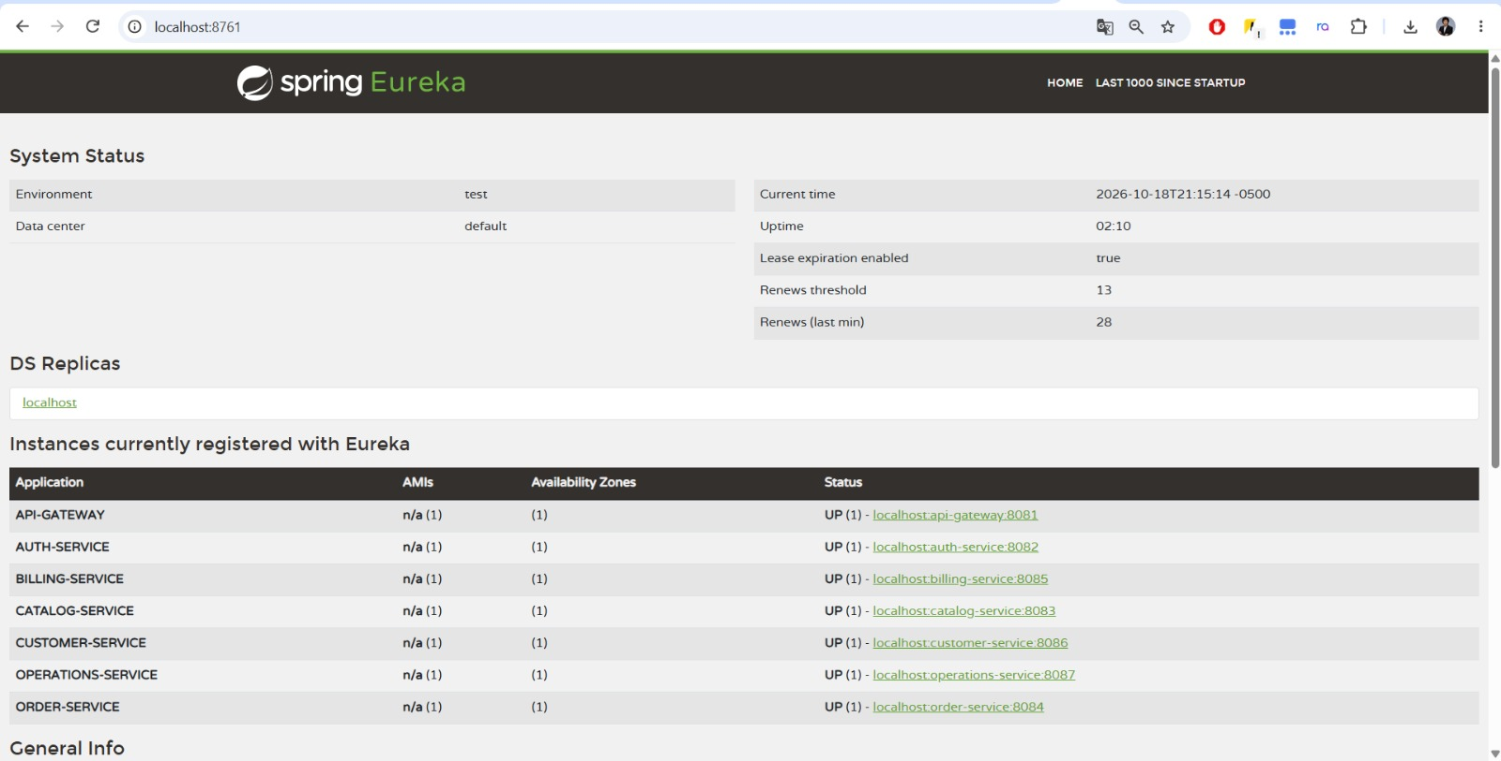


Arquitectura general
SISTEMAWEBRESTAURANTE
Angular
API Gateway
Microservicios
MySQL
Eureka Server
Registro y descubrimiento de servicios
OpenFeign
Comunicación HTTP entre microservicios
RabbitMQ
Eventos asíncronos entre pedidos y facturación
07

Slide 8






Seis microservicios, funciones separadas
SISTEMAWEBRESTAURANTE
auth-service
catalog-service
operations-service
Usuarios y acceso
Puerto: 8082
Comidas y categorías
Puerto: 8083
Mesas
Puerto: 80887
order-service
customer-service
billing-service
Pedidos e importes
Clientes
Comprobantes y ventas
08

Slide 9
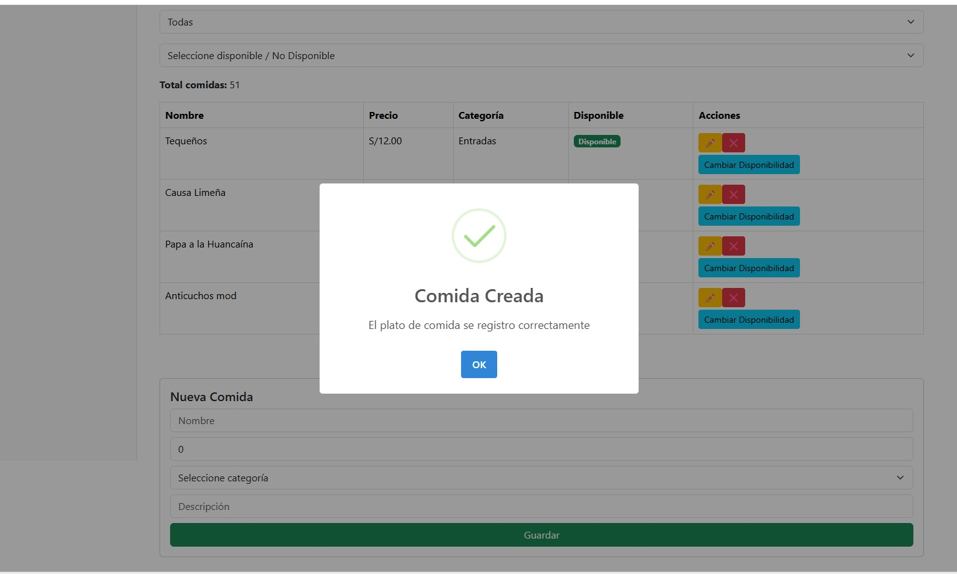
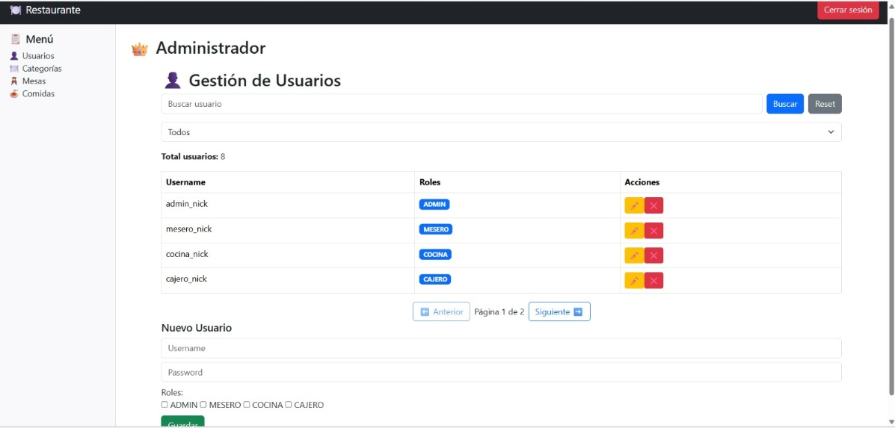
Interfaces: administración y mesero
SISTEMAWEBRESTAURANTE
Usuarios, roles y mantenimiento
Registro de pedidos por mesa
09

Slide 10
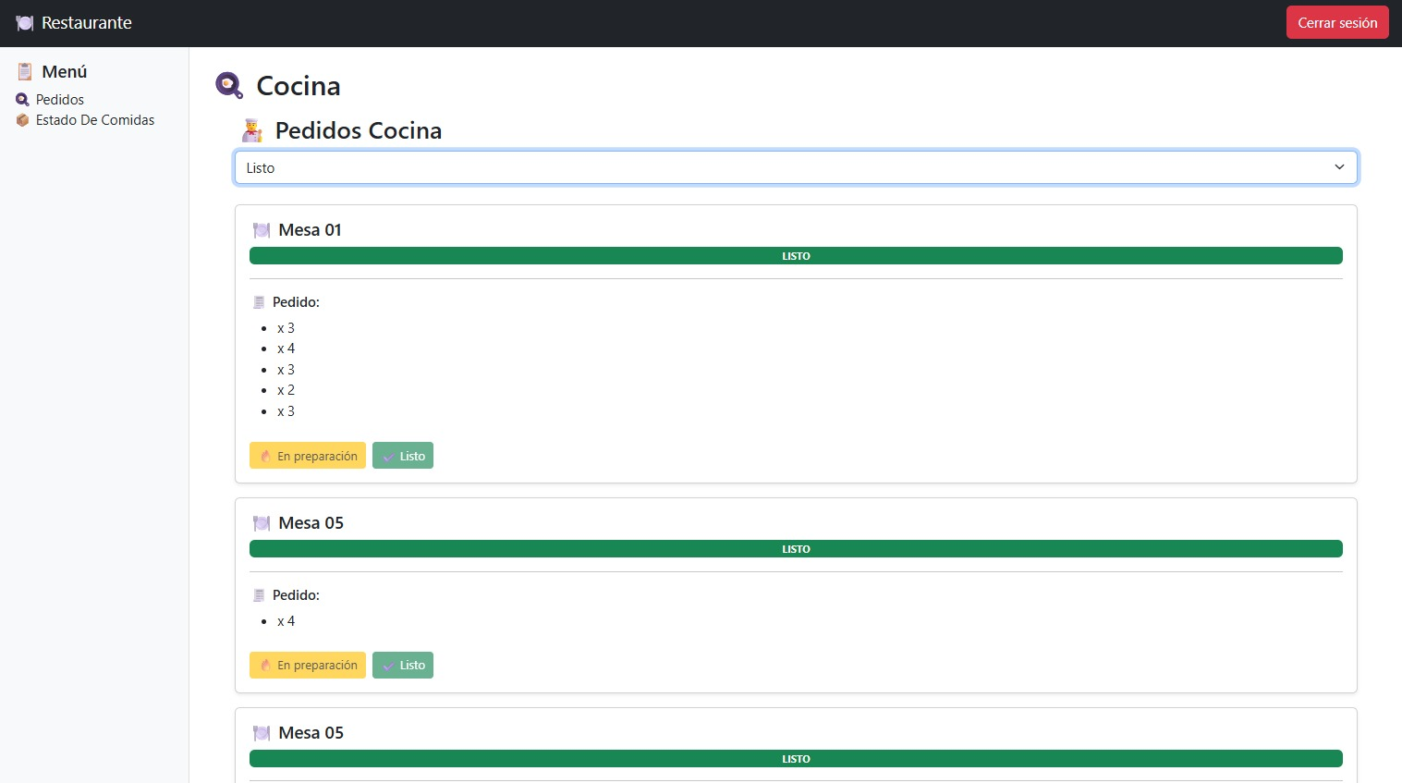
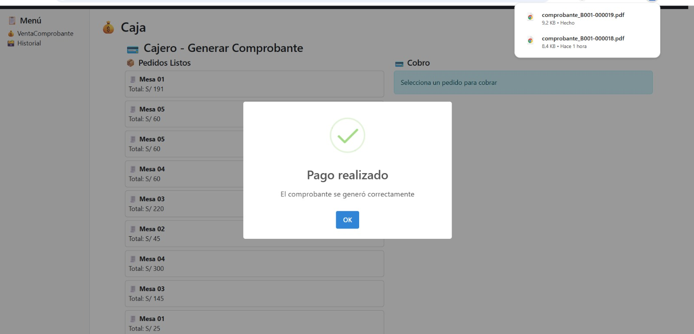
Interfaces: cocina y caja
SISTEMAWEBRESTAURANTE
Seguimiento del estado de pedidos
Cobros y comprobantes
10

Slide 11


Despliegue y persistencia
SISTEMAWEBRESTAURANTE
MySQL
Docker
Kubernetes
Git y documentación
Bases de datos por microservicio
Contenedores y ejecución reproducible
Despliegue, servicios y escalamiento
Código, scripts SQL, README y manual
11

Slide 12



Alcance y siguientes pasos
SISTEMAWEBRESTAURANTE
Incluye
Fuera del alcance inicial
Mejoras futuras
Mesas, pedidos, cocina, caja y control interno
Delivery externo, pagos reales y emisión directa SUNAT
Integraciones, pruebas y monitoreo
12

Slide 13




Conclusiones
SISTEMAWEBRESTAURANTE
Operación digital
Diseño modular
Base tecnológica
Menos dependencia de comandas físicas
Seis servicios con responsabilidades definidas
Seguridad por roles y despliegue escalable
13

Slide 14



Recomendaciones
SISTEMAWEBRESTAURANTE
Documentación técnica
Documentar API REST, eventos, colas y consumidores de RabbitMQ
Pruebas y protección
Probar pedidos, mesas y permisos; monitorear y respaldar datos
Despliegue y evolución
Administrar Docker/Kubernetes y evaluar nuevas integraciones
14

